Slide 1

Παρουσίαση Ατομικής Διπλωματικής Εργασίας
Δημιουργία διαδικτυακής πλατφόρμας για έργα
του Σαίξπηρ και σχετικές μεταφράσεις τους
Dramatica – Web Application
Σωκράτης Γιαννακού
913240

Slide 2
Περιεχόμενα
Εισαγωγή
Υπάρχοντα συστήματα διατήρησης έργων του Σαίξπηρ
Απαιτήσεις συστήματος
Τεχνολογίες και Εργαλεία
Προετοιμασία Κειμένων και Βάσης Δεδομένων
Υλοποίηση της Web εφαρμογής Dramatica
Επίδειξη
Συμπεράσματα

Slide 3
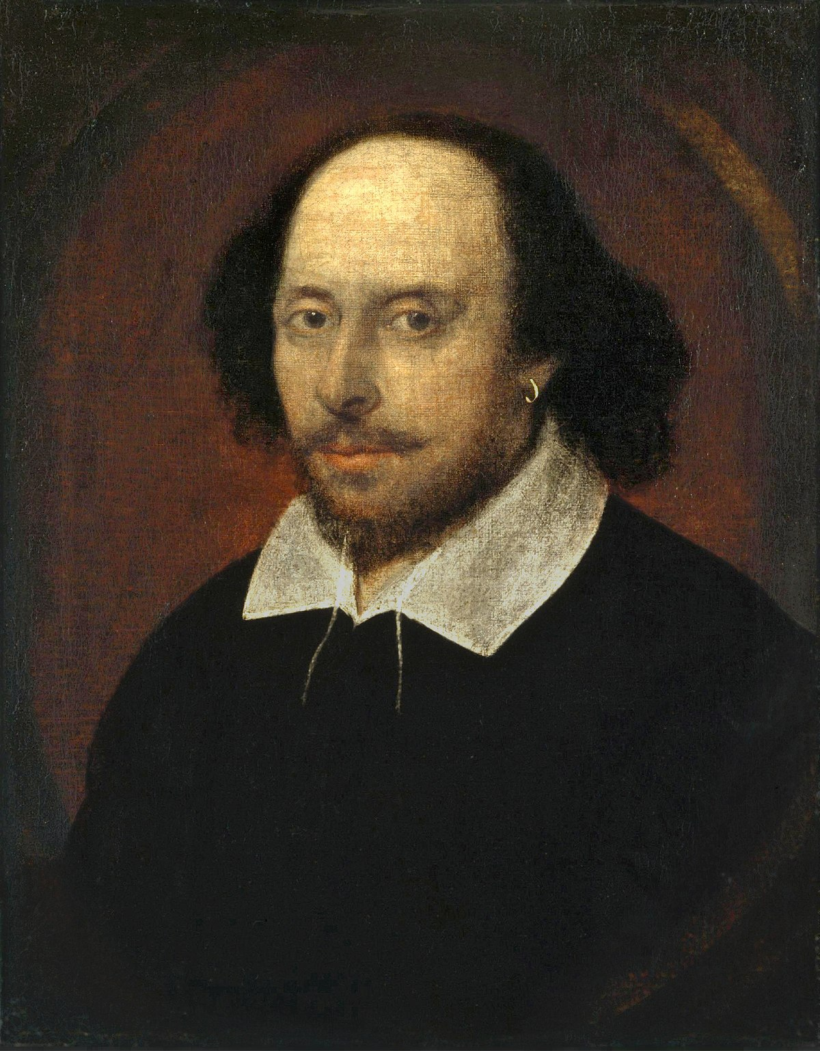
Εισαγωγή
Ανάγκη από Ερευνητές του Σαίξπηρ
Λύση των προβλημάτων με τη χρήση της τεχνολογίας
Βασικός στόχος της εφαρμογής

Slide 4
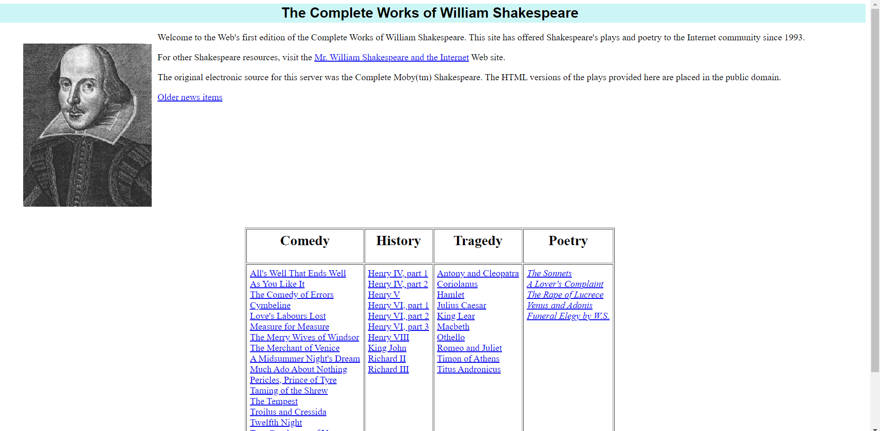
Υπάρχοντα συστήματα διατήρησης έργων του Σαίξπηρ
The Complete Works of William Shakespeare (mit.edu)

Slide 5
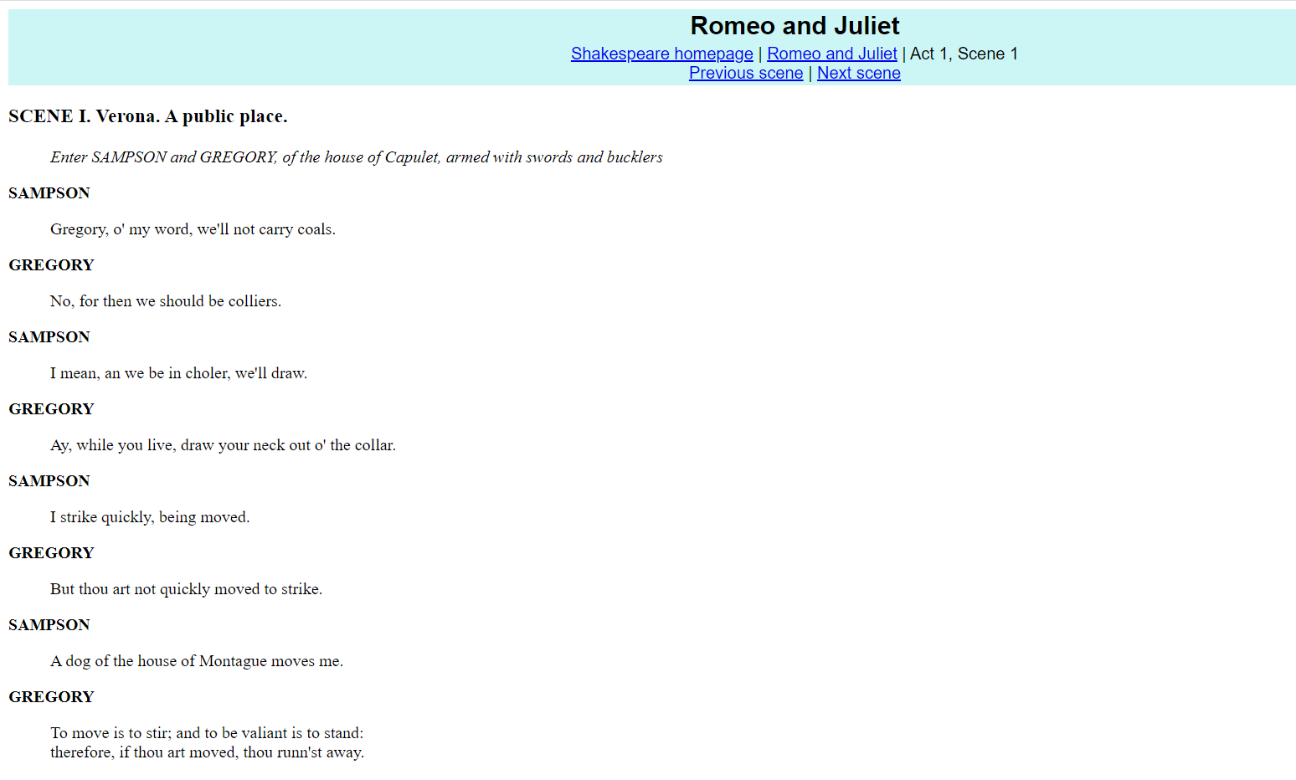
Η ανάγνωση δεν είναι ευχάριστη
Το υλικό είναι περιορισμένο
Τα κείμενα χρειάζονται αρκετό χρόνο για να φορτωθούν

Slide 6
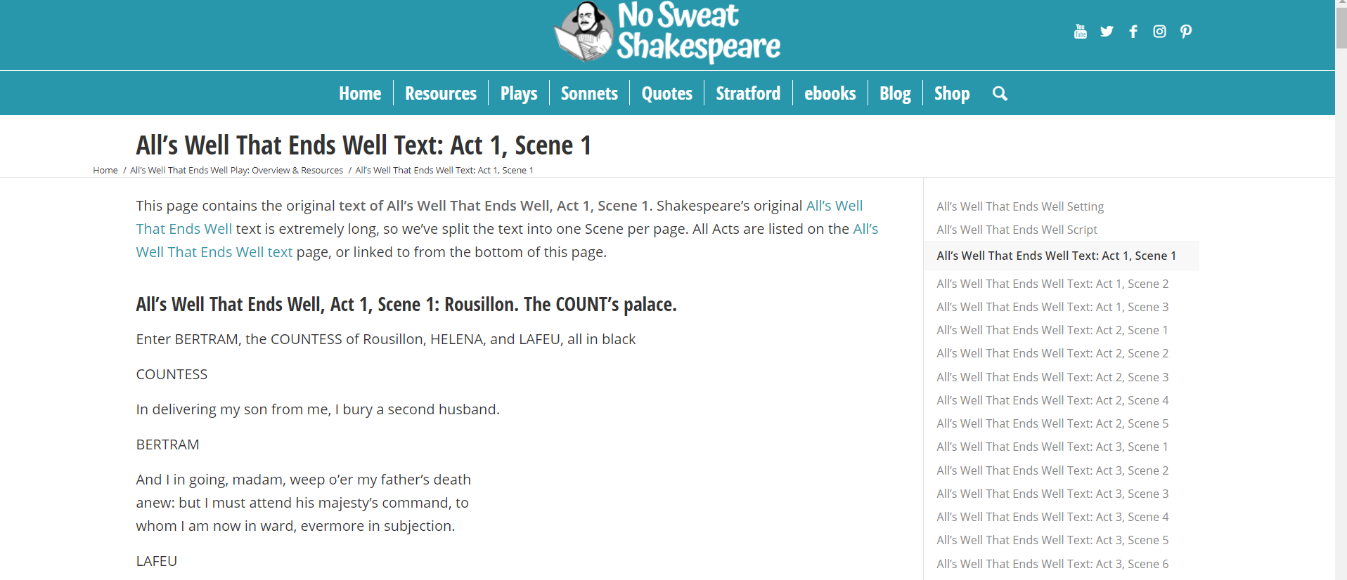
No Sweat Shakespeare
Καλύτερη εμφάνιση
Περισσότερο υλικό
Όχι μεταφράσεις σε άλλες γλώσσες
Πολύ αργή αναζήτηση, όχι άμεση
Πολλές διαφημίσεις και περιττές πληροφορίες που αποσπούν την προσοχή

Slide 7
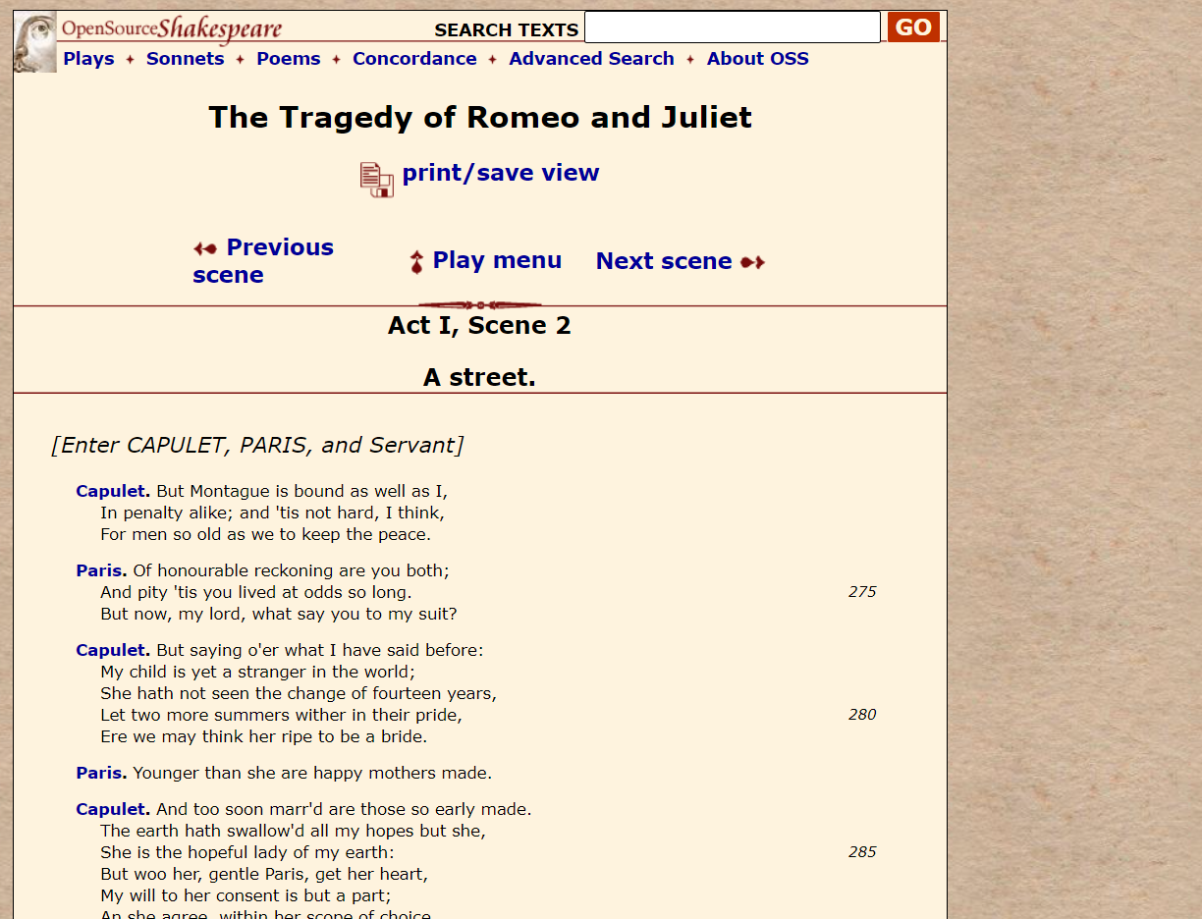
OpenSource Shakespeare
Όχι μεταφράσεις σε άλλες γλώσσες
Απόδοση μπορεί να βελτιωθεί

Slide 8
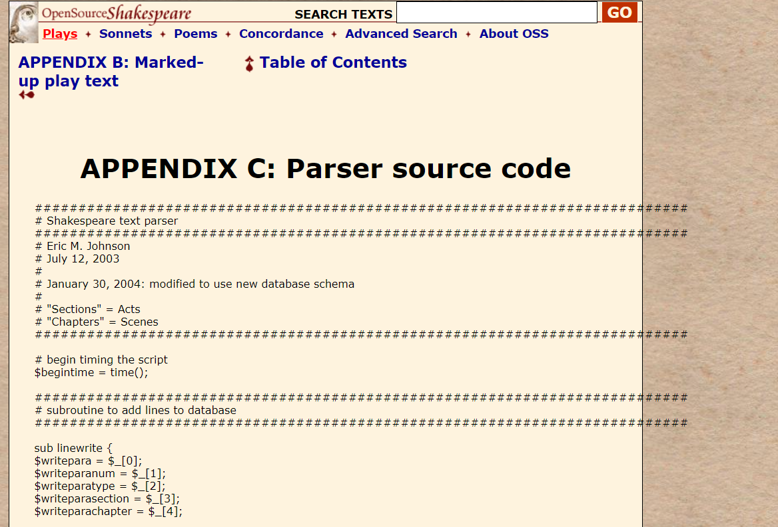
Open - source
Ολόκληρη βάση δεδομένων με πίνακες και δεδομένα
Επεξήγηση διαδικασίας προετοιμασίας κειμένων

Slide 9
Απαιτήσεις Συστήματος
Λειτουργικές Απαιτήσεις
Να υπάρχουν όλα τα έργα του Σαίξπηρ μαζί με Ελληνικές μεταφράσεις σε ένα ιστότοπο
Αντιστοίχιση έργων – Παράλληλη προβολή αυθεντικού έργου με 1 μετάφραση
Παράλληλη προβολή αυθεντικού έργου με 2 μεταφράσεις
Απλή αναζήτηση λέξης στα έργα (Ελληνικά/Αγγλικά)
Εξιδεικευμένη αναζήτηση λέξης στα έργα με φίλτρα (Ελληνικά/Αγγλικά)
Μεταφόρτωση κειμένου
α

Slide 10
Μη λειτουργικές Απαιτήσεις – Περιορισμοί - Ιδιότητες
Όχι κερδοφορία (OSS policy)
Usability
Security
Scalability
Performance
Error prevention

Slide 11

Τεχνολογίες και Εργαλεία
Επαναχρησιμοποίηση Λογισμικού
Perl language

Slide 12
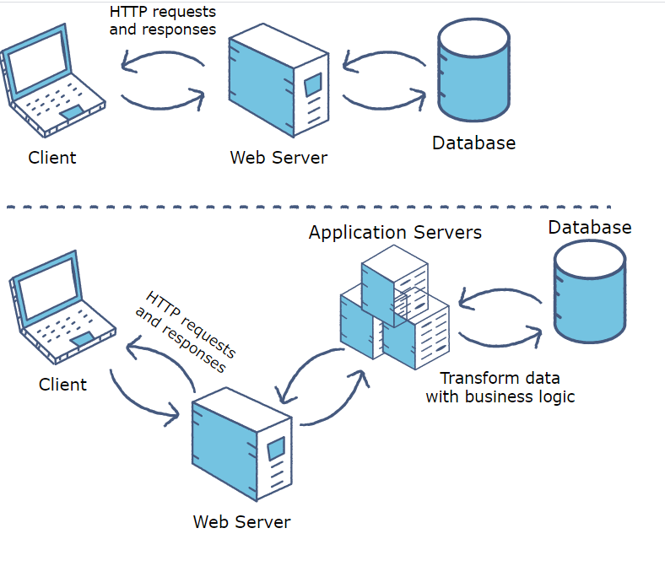
Web Application
Client – Server Architecture
Frameworks

Slide 13


Front-End
HTML
CSS
JavaScript
Bootstrap
React.js (user interface)
React.js modules
axios
React-Router
α

Slide 14

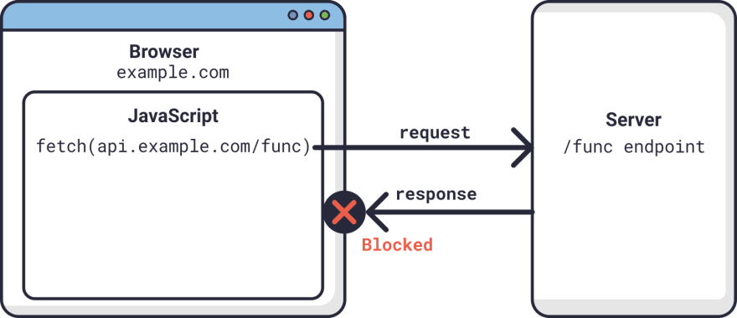
Back-end
Node.js
Express.js
Node.js modules
nodemon
Cors

Slide 15
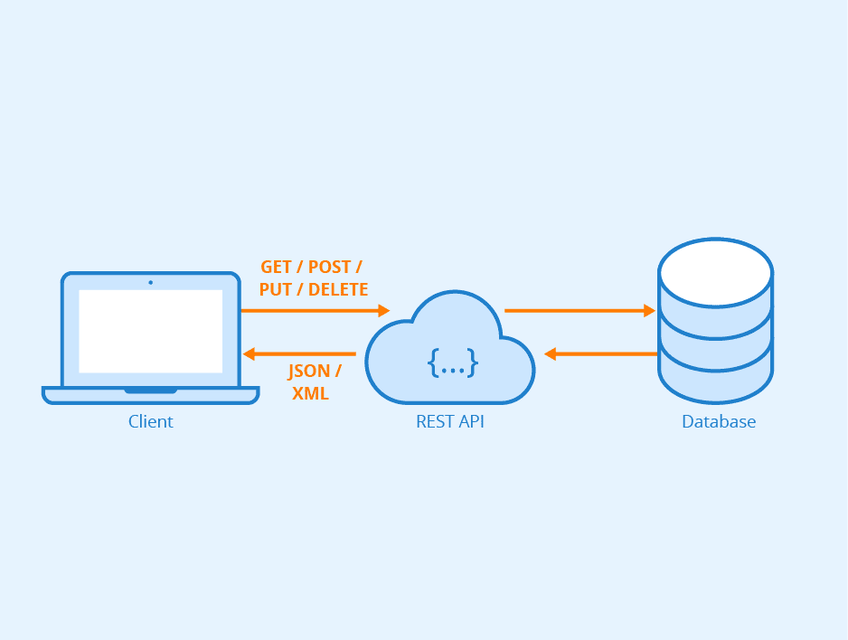
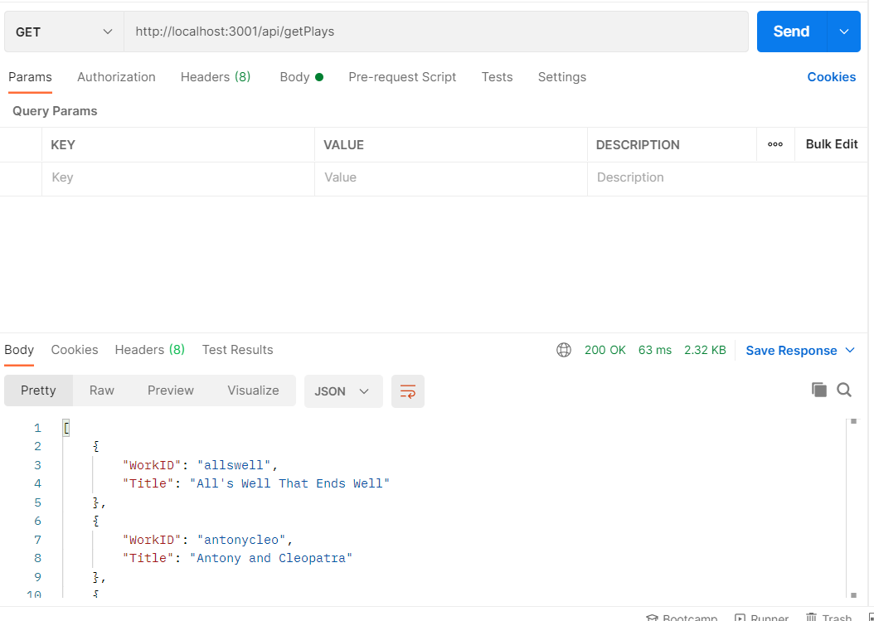
RESTful API
Postman
MySQL
npm

Slide 16
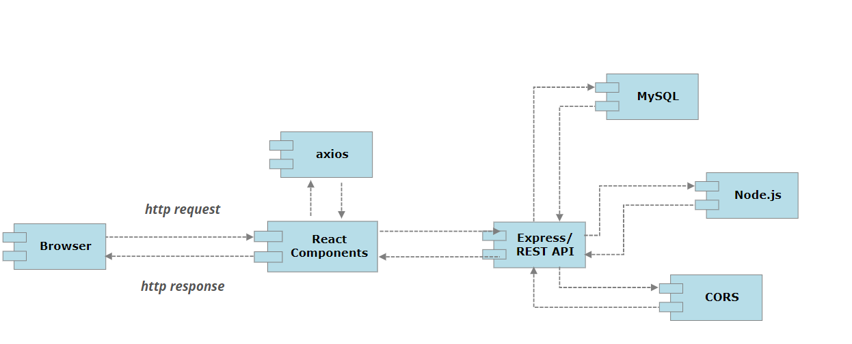
Component Diagram

Slide 17
Προετοιμασία Κειμένων και Βάσης Δεδομένων
works – Περιέχει ονομαστικά όλα τα έργα του Σαίξπηρ
chapters – Περιέχει τον τίτλο της κάθε σκηνής για κάθε έργο
characters – Περιέχει όλους τους χαρακτήρες σε κάθε έργο
paragraphs – Περιέχει όλες τις παραγράφους του κάθε έργου, δηλαδή ολόκληρο το κείμενο
Δημιουργία αντίστοιχων Eλληνικών πινάκων , σύνδεση με foreign key
Πεδίο CharLine πίνακα paragraphs

Slide 18
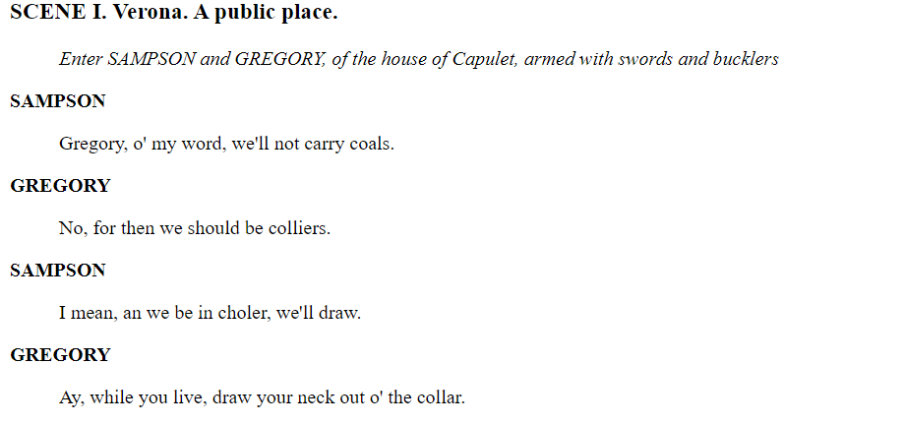
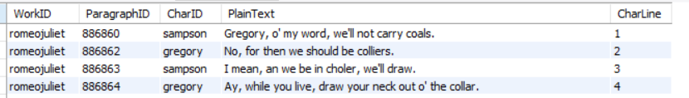

Slide 19
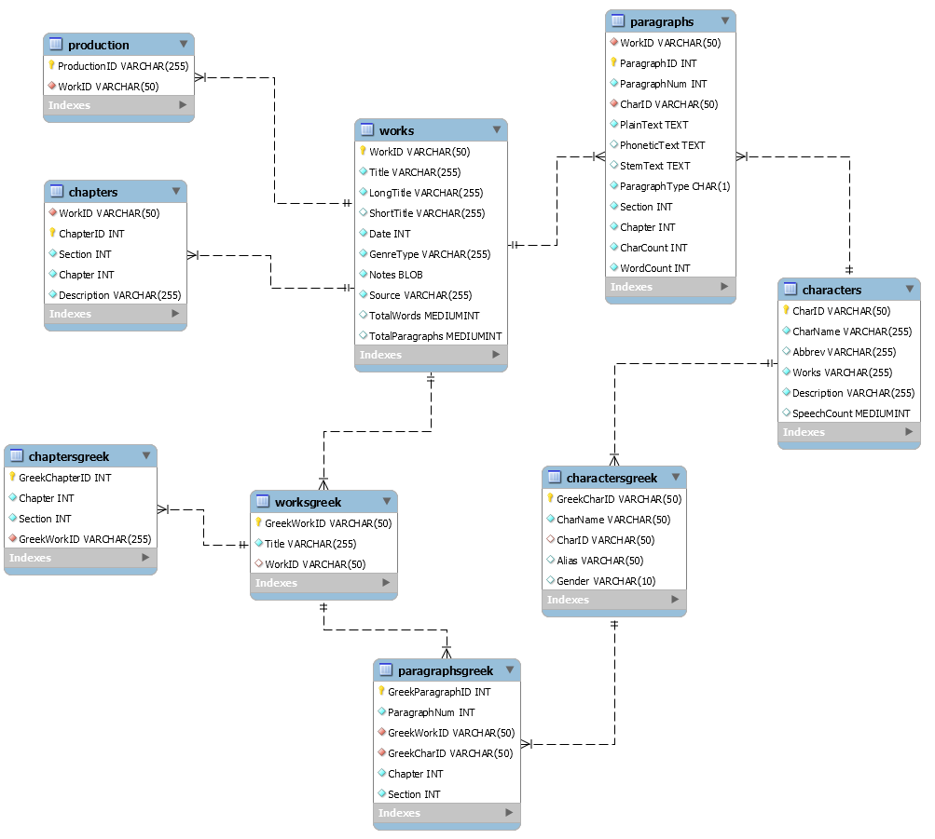
Database Diagram

Slide 20

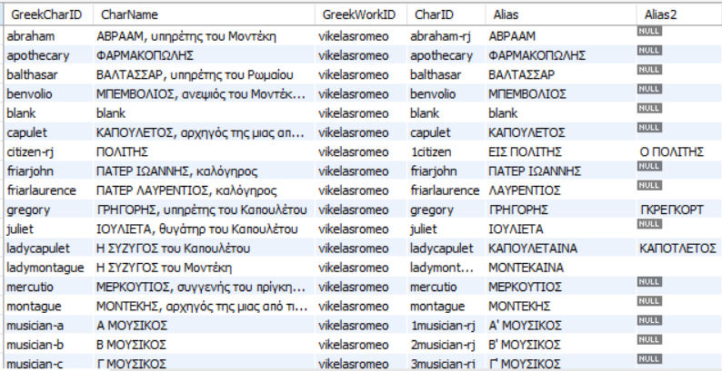
Parsing - Μεθοδολογία
Εισαγωγή Έργου
Εισαγωγή Χαρακτήρων
Αντικαταστάσεις συμβόλων που δεν δέχεται η MySQL (—, ’ ) και αφαίρεση αναφορών ([20])

Slide 21
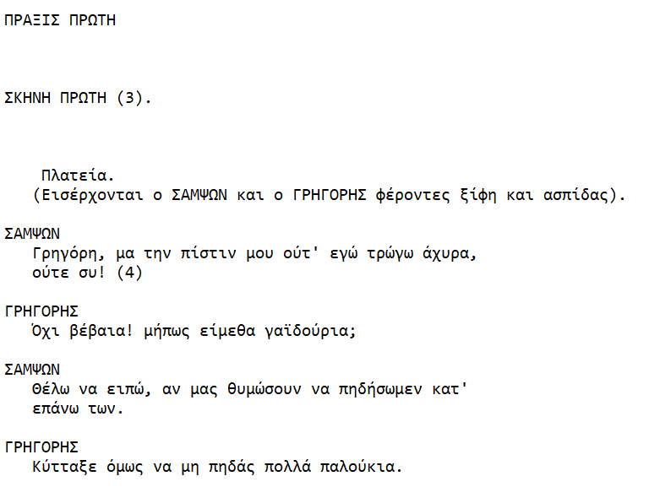
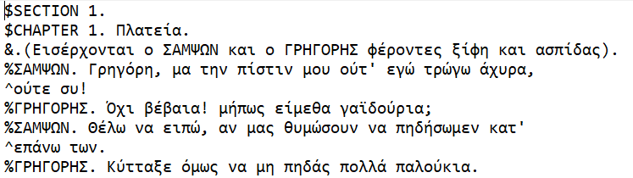
parser.pl
Σύνδεση με DB
Ανάγνωση κειμένου γραμμή - γραμμή
Κατασκευή λίστας με χαρακτήρες
Διαγραφή whitespace
Μαρκάρισμα κάθε κειμένου (%,^,&)
Χειροκίνητο – Manual πέρασμα κειμένου
Μαρκάρισμα $ σε αλλαγή Σκηνής/Πράξης

Slide 22
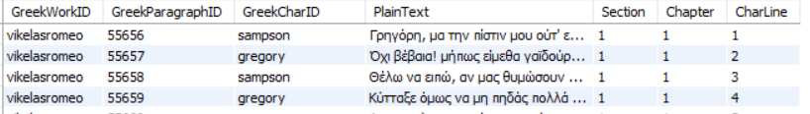
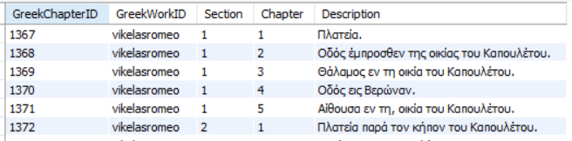
insertion.pl
Σύνδεση με Β.Δ.
Διαγραφή περιεχομένων πινάκων για να μπουν νέα δεδομένα
Ανάγνωση μαρκαρισμένου κειμένου και εισαγωγή δεδομένων στη Β.Δ.
Διαχείριση παραγράφων που λείπουν (κενό)

Slide 23
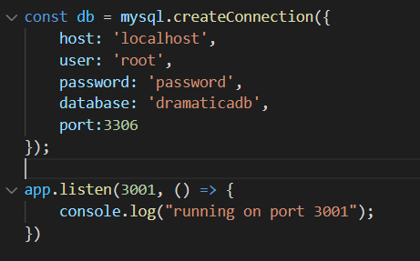
Υλοποίηση της Web εφαρμογής Dramatica
Ρύθμισή περιβάλλοντος
Δημιουργία εφαρμογής React.js
Εκκίνηση web server React.js και web application server Express.js

Slide 24

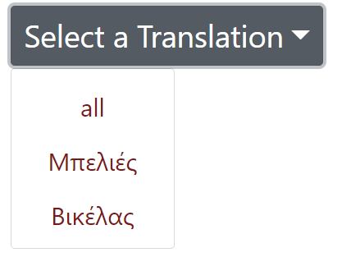
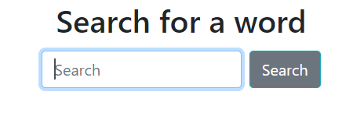

Components και λειτουργικότητα
1 σελίδα HTML
Rendered components
React Router
Components have states

Slide 25
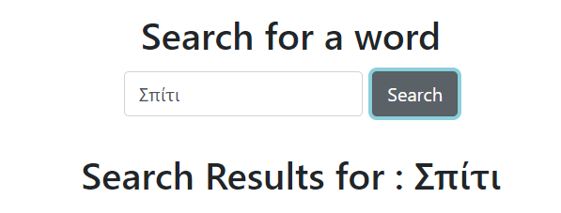
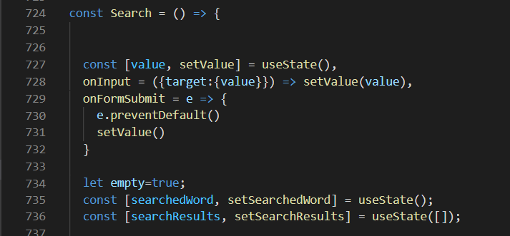
Παράδειγμα – Use case scenario
Ο χρήστης αναζητά τη λέξη Σπίτι
Ο χρήστης γράφει τη λέξη στη φόρμα
Το state του component της φόρμας αλλάζει και παίρνει την τιμή ‘Σπίτι’

Slide 26
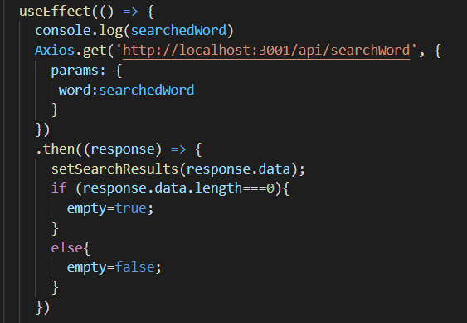
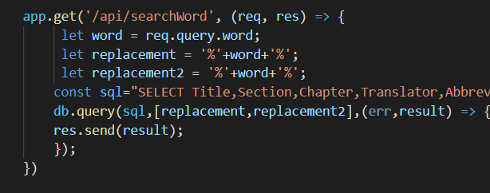
Συνέχεια παραδείγματος
Κλήση συνάρτησης useEffect στο rendering του component
HTTP GET request – axios – server URL
Parameter : ‘Σπίτι’
Server side – Express.js
επεξεργασία request
Κατασκευή query και αποστολή στη Β.Δ.
Προώθηση αποτελεσμάτων στον React.js Web Server

Slide 27
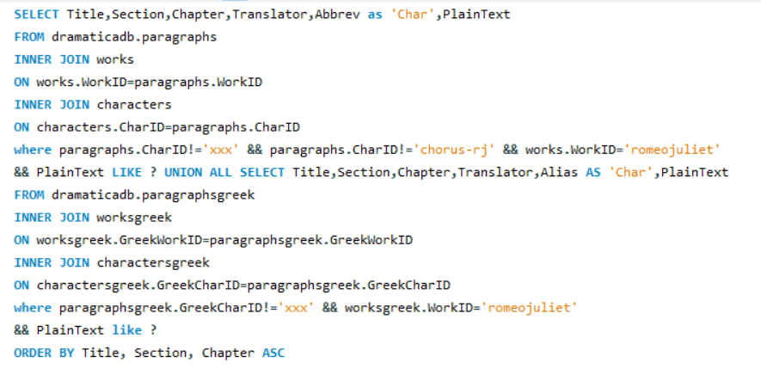
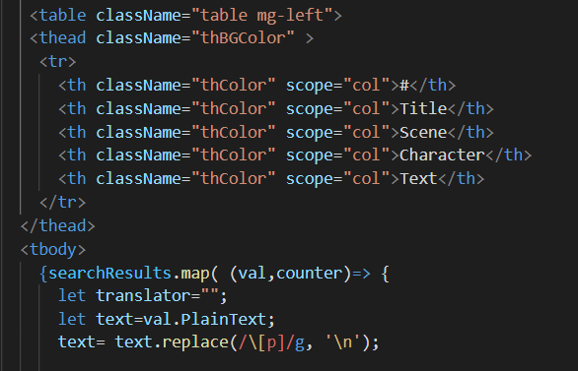
Συνέχεια παραδείγματος
Φτάνουν το response στο React.js Web Server
Κάνει render τα αποτελέσματα και επιστρέφει κώδικα HTML
Δυναμική κατασκευή πίνακα και εμφάνιση αποτελεσμάτων στον browser

Slide 28
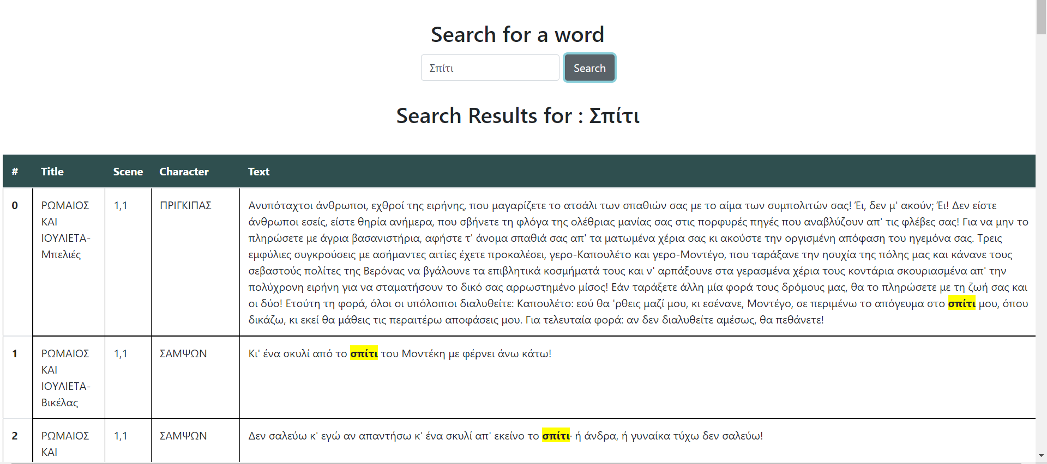

Slide 29
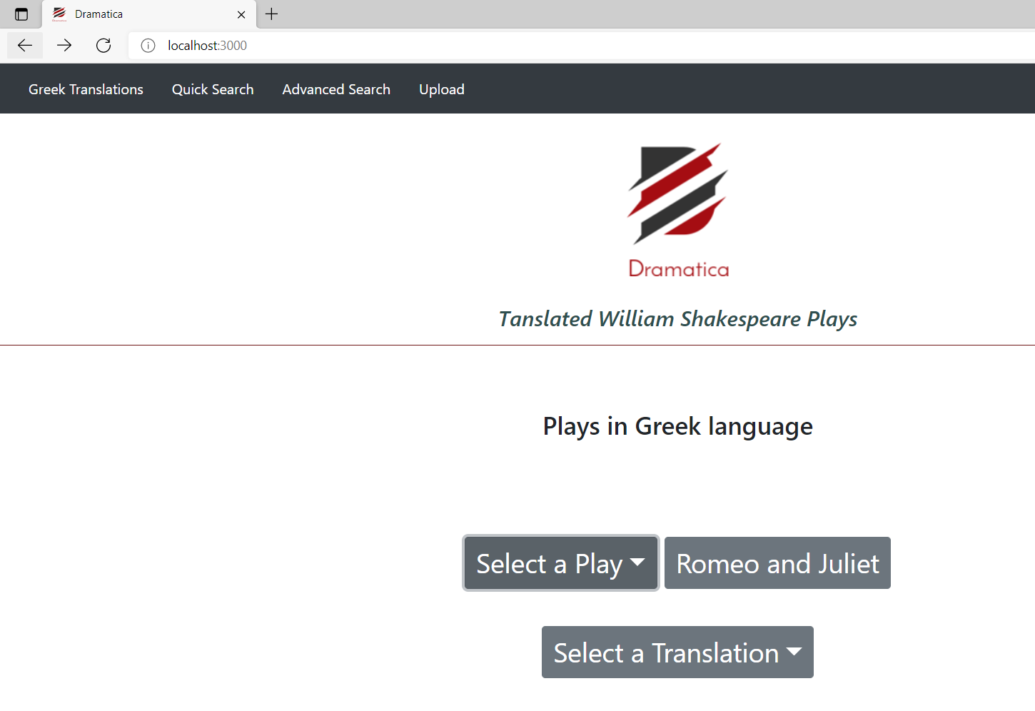
Επίδειξη Πλατφόρμας

Slide 30
Αξιολόγηση - Συμπεράσματα
Test cases
Χρειάζεται μια τελική επίδειξη στον κ. Κρίτση
Δυσκολία στην χρήση νέων εργαλείων
Πολύπλοκα queries
Δύσκολο το parsing των κειμένων – Ελληνικά κείμενα είναι σε κακή κατάσταση
Δυσκολία στη χρήση του parsing από μη προγραμματιστές
Ικανοποιητικό αποτέλεσμα, οι ανάγκες καλύφηθκαν

Slide 31
Μελλοντικές Επεκτάσεις
Να μπουν και άλλες Ελληνικές μεταφράσεις, τα έργα στα Αγγλικά υπάρχουν ήδη
Μεταφράσεις σε άλλες γλώσσες
Τα έργα να έχουν links σε παλίες θεατρικές παραστάσεις με πληροφορίες και video

Slide 32
Βιβλιογραφία

Slide 33
Σας ευχαριστώ για την προσοχή σας!

